Slide 1



Kể CHUYệN
KHỐI 4

Slide 2
Kể chuyện
I. Kiểm tra bài cũ:
Em hãy kể lại câu chuyện đã nghe, đã đọc nói về ước mơ đẹp hoặc ước mơ viển vông, phi lí.

Slide 3
Kể chuyện
Kể chuyện được chứng kiến hoặc tham gia
Đề bài: Kể chuyện về ước mơ đẹp của em hoặc của
bạn bè, người thân.
1. Yêu cầu của đề:
2. Các hướng xây dựng cốt truyện.

Slide 4
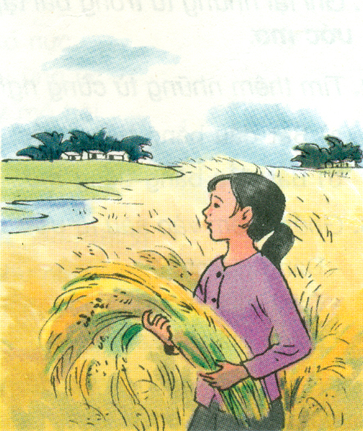
Kể chuyện
Kể chuyện được chứng kiến hoặc tham gia
Đề bài: Kể chuyện về ước mơ đẹp của em hoặc của bạn bè, người thân.
a, Em (hoặc bạn bè, người thân) có một ước mơ đẹp. Em kể một câu chuyện để giải thích: Điều gì đã làm nảy sinh ước mơ đó?
M: Quê em trước đây thường mất mùa và xảy ra nạn đói. Các kĩ sư nông nghiệp đem về trồng thử một giống lúa mới cho năng suất cao. Từ đó, quê em liên tục được mùa, dân ấm no. Em mong ước trở thành kĩ sư nông nghiệp để tìm ra nhiều giống lúa mới cho năng suất cao hơn nữa.
Nguyên nhân làm nảy sinh ước mơ đẹp.

Slide 5
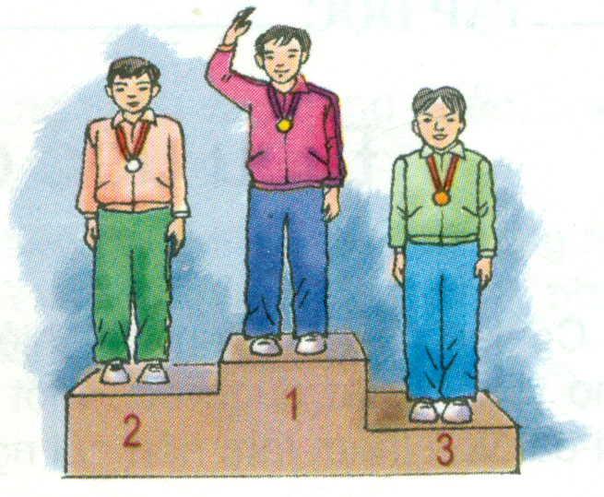
Kể chuyện
Kể chuyện được chứng kiến hoặc tham gia
Đề bài: Kể chuyện về ước mơ đẹp của em hoặc của bạn bè, người thân.
b, Em (hoặc bạn bè, người thân) có một ước mơ đẹp và đang cố gắng để đạt được ước mơ đó.
M: Em mơ ước thành một vận động viên bơi lội dành Huy chương Vàng. Để đạt được ước mơ đó, em tham gia câu lạc bộ bơi lội và tập luyện rất chăm chỉ.
Những cố gắng để đạt ước mơ.

Slide 6

Kể chuyện
Kể chuyện được chứng kiến hoặc tham gia
Đề bài: Kể chuyện về ước mơ đẹp của em hoặc của bạn bè, người thân.
c, Em (hoặc bạn bè, người thân) có một ước mơ đẹp. Em (hoặc bạn bè, người thân) đã vượt qua nhiều khó khăn và đạt được ước mơ đó.
M: Em học môn toán chưa tốt nhưng mong ước trở thành học sinh giỏi Toán. Đạt được điều này thật khó. Nhưng em đã cố gắng rất nhiều. Cuối năm học vừa qua, em đạt điểm tổng kết môn Toán rất cao và được chọn đi thi học sinh giỏi.
Những khó khăn đã vượt qua, ước mơ đạt được

Slide 7
Nguyên nhân làm nảy sinh ước mơ đẹp
Những cố gắng để đạt được ước mơ
Những khó khăn đã vượt qua, ước mơ đã đạt được

Slide 8
Kể chuyện
Kể chuyện được chứng kiến hoặc tham gia
Đề bài: Kể chuyện về ước mơ đẹp của em hoặc của bạn bè, người thân.
1. Yêu cầu của đề:
2. Các hướng xây dựng cốt truyện:
3. Dàn ý của bài văn kể chuyện:
Tên câu chuyện:
Trình tự câu chuyện:
Mở đầu : giới thiệu ước mơ của em hay của bạn bè, người thân.
Diễn biến: các việc đã làm để thực hiện ước mơ.
Kết thúc: Kết quả của ước mơ.
4. Thực hành kể chuyện.
.

Slide 9
Kể chuyện
Kể chuyện được chứng kiến hoặc tham gia
Đề bài: Kể chuyện về ước mơ đẹp của em hoặc của bạn bè, người thân.
Tiêu chí đánh giá
Nội dung: 7 điểm
- Đúng với yêu cầu đề bài .
- Trình tự hợp lí.
2. Phong cách diễn đạt: 3 điểm
- Lời kể tự nhiên, sinh động, kết hợp lời nói với cử chỉ điệu bộ.

